Slide 1
AMD Summer Practice Proiect Calculator Binar
Cristescu Cristian

Slide 2
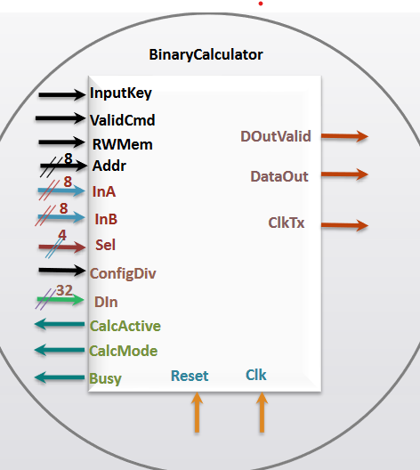
Cerinta
Realizarea unui calculator binar, in Verilog, cu urmatoarele specificatii:
2 moduri de functionare:
1.Calcul, memorare si transfer
2.Calcul si transfer
Activarea acestuia folosind o fraza secreta
Posibilitatea de a memora pana la 256 calculi
Transfer la frecvente variabile

Slide 3
Componente
01.
02.
03.
ALU
Concatenator
Controller
05.
06.
07.
Frequency Divider
Serial Transceiver
Memory
Efectueaza calculele
Ajuta la reprezentarea datelor
Controleaza functionarea calculatorului
04.
Mux
Ajuta la transferare datelor la frecvente variabile
Transfera datele pe interfata seriala
Memoreaza datele calculelor

Slide 4
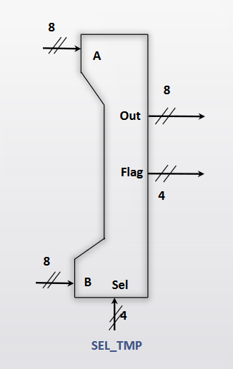
01.ALU
Inputs: operanzii si selectia operatei
Ouputs: rezultatul operatiei si flag-uri

Slide 5
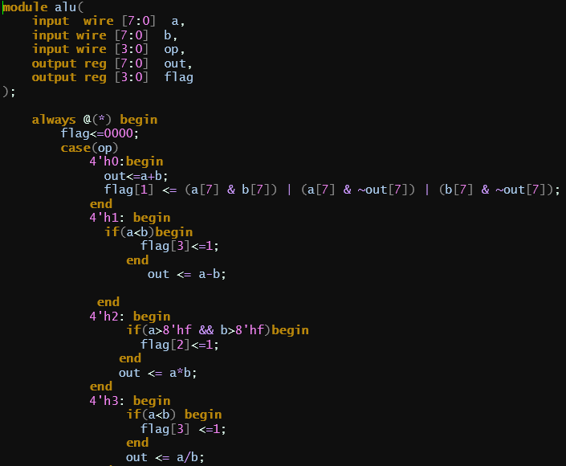
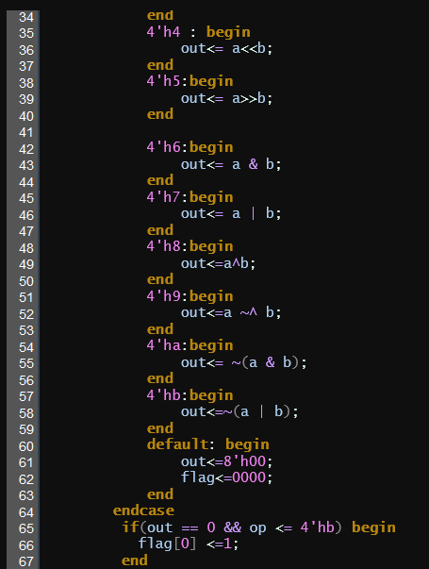
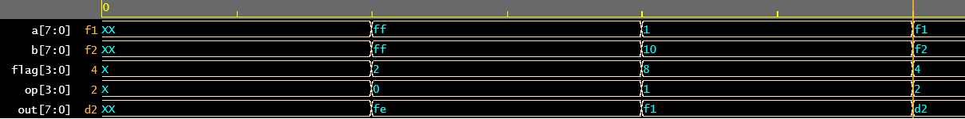
ALU-implemntare si testare

Slide 6
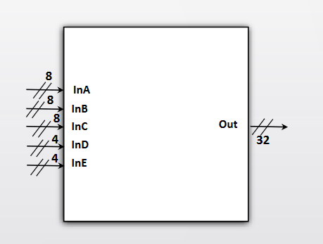
02.Concatenator
Concateneaza input-urile si output-urile de la ALU pentru a stoca informatii despre calcule
Output: E…A(input-urile concatenate)

Slide 7
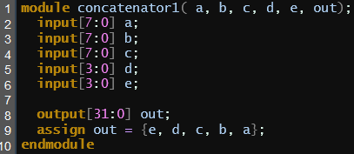
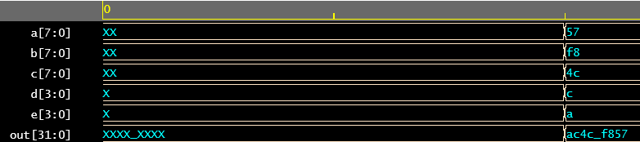
Concatenator-implementare si testare

Slide 8
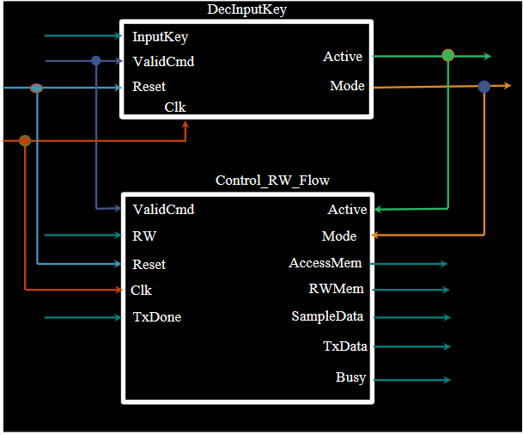
03.Controller
Format din 2 module
DecInputKey
Control_RW_Flow

Slide 9
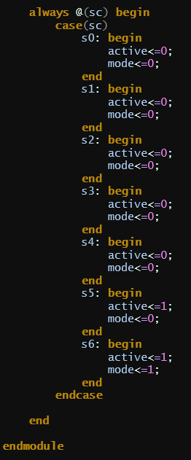
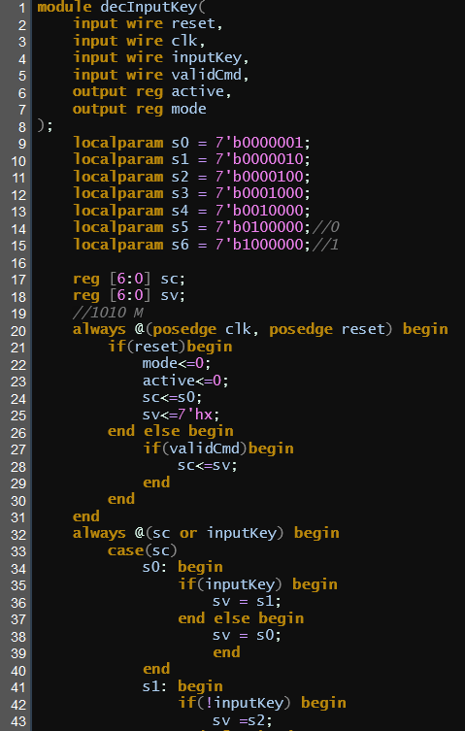
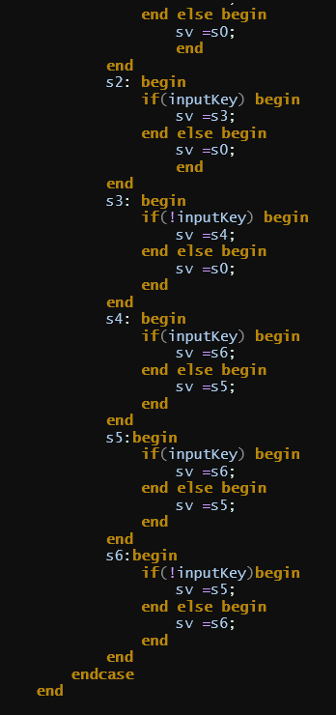
DecInputKey-implementare
Parseaza fraza secreta pentru a active functionalitatile calculatorului.
Are la baza un FSM (finite state machine)

Slide 10
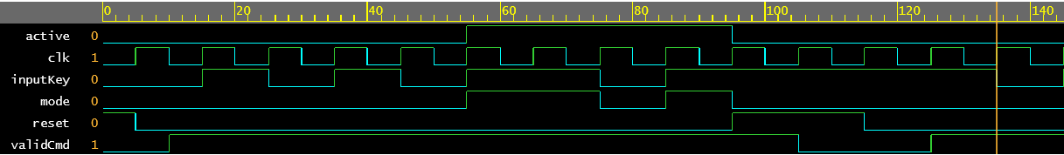
DecInputKey-testare
Dupa ce parseaza fraza secreta, daca aceasta este corecta, activeaza semnalul active, iar modul va fi urmatorul inputKey dat ca input.

Slide 11
Control_RW_Flow-testare si implementare
Are la baza un FSM ce controleaza starile controller-ului.
Controleaza cele 3 stari ale calculatorului:
1. Citire din memorie si transfer pe interfata seriala;
2. Scriere in memorie;
3. Transferarea datelor, fara a mai fi memorate, pe interfata seriala.

Slide 12
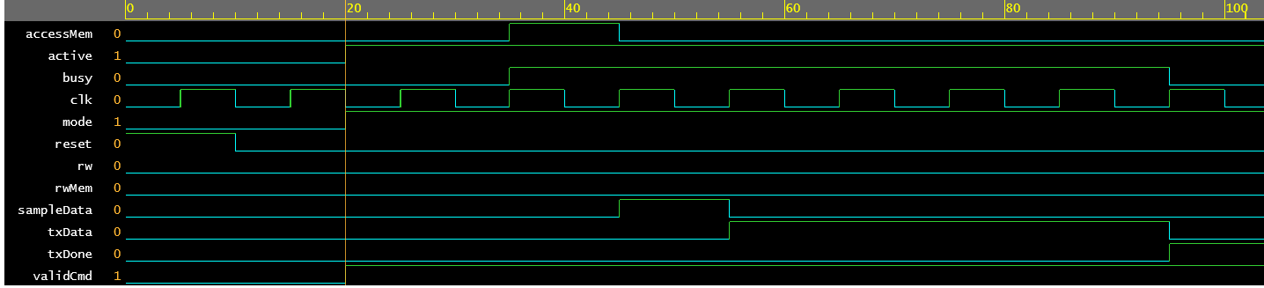
Control_RW_Flow – citire din memorie si transfer

Slide 13
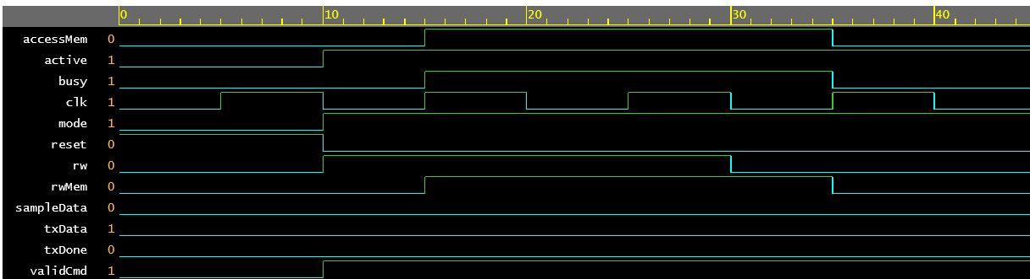
Control_RW_Flow – memorare date

Slide 14
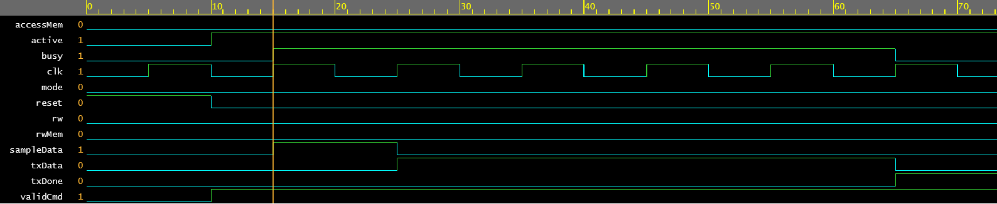
Control_RW_Flow – transfer de date pe interfata seriala

Slide 15
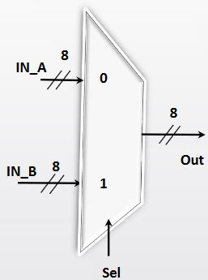
04.Mux
patru Multiplexoare
trei sunt aproximativ identice, responsabile cu selectia intrarilor in ALU.
unul responsabil cu selectarea tipului de input pentru interfata seriala.

Slide 16
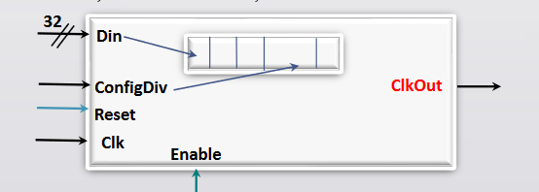
05. FrequencyDivider
Ajuta la crearea unei frecvente variabile pentru transferal serial de date
Are o configuratie interna ce dicteaza frecventa clock-ului la output.

Slide 17
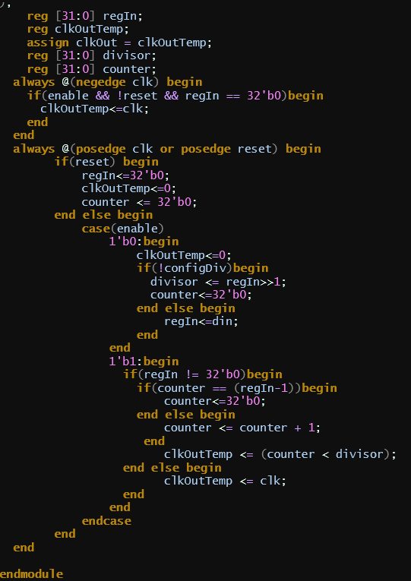
FrequencyDivider-implementare

Slide 18
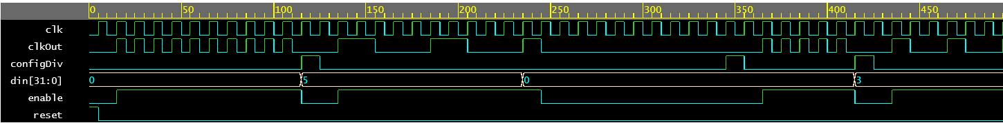
FrequencyDivider-testare

Slide 19
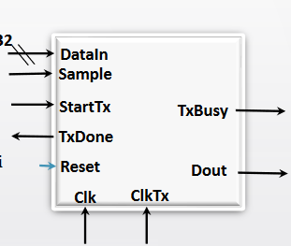
06.Serial Transceiver
Transfera datele furnizate de memorie sau concatenator in mod serial
Transferul se efectueaza la frontal pozitiv de ceas furnizat de FrequencyDivider

Slide 20
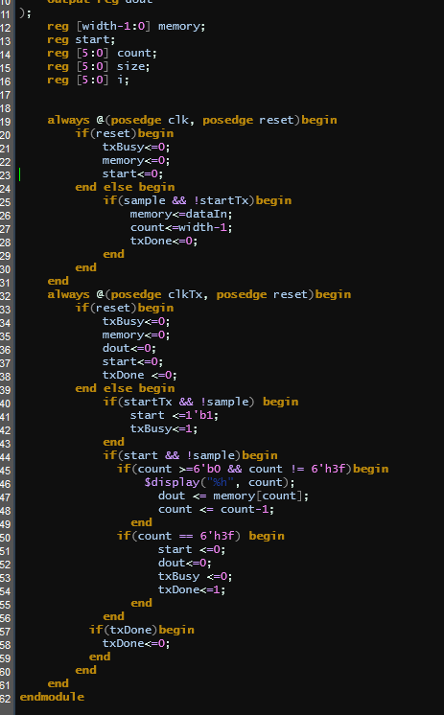
Serial Transceiver-implementare

Slide 21
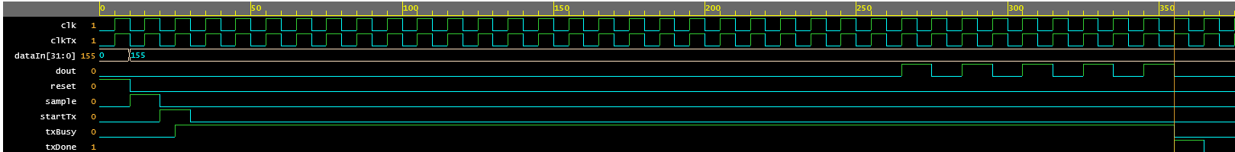
Serial Transceiver-testare

Slide 22
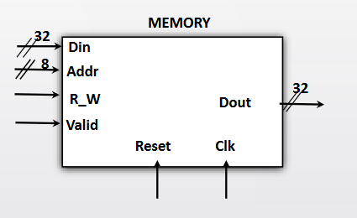
07.Memory
Este responsabila cu stocarea datelor furnizate de concatenator

Slide 23
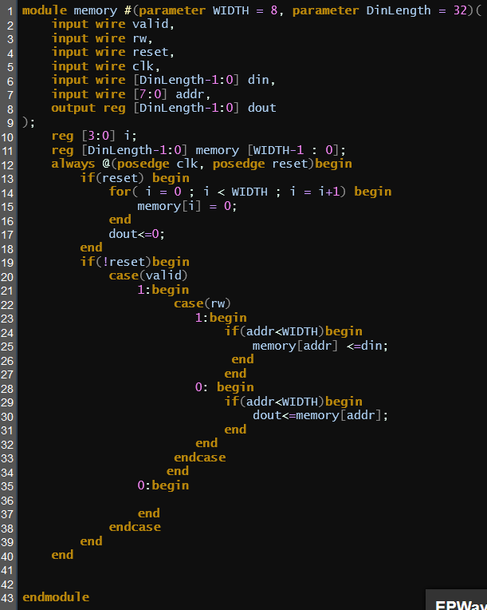
Memory-implementare

Slide 24
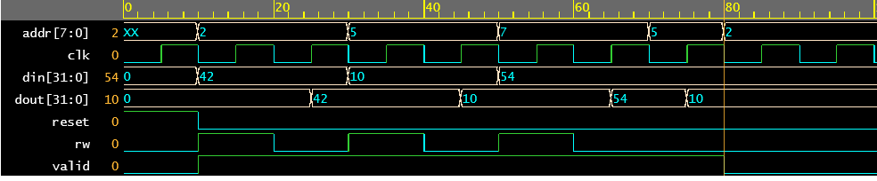
Memory-testare

Slide 25
Calculator Binar – modulul TOP
Toate componentele au fost dezvoltate si testate individual folosind testbench-uri, apoi integrate in modulul TOP.

Slide 26
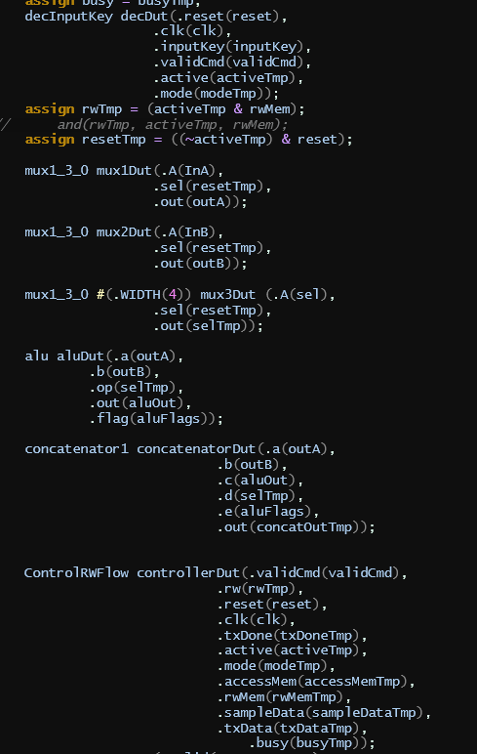
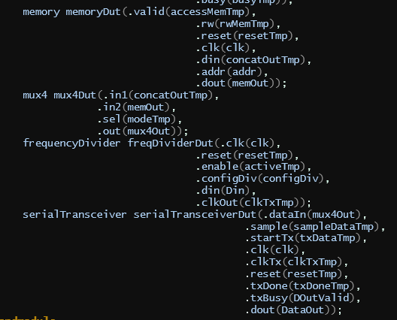
TOP - implementare

Slide 27
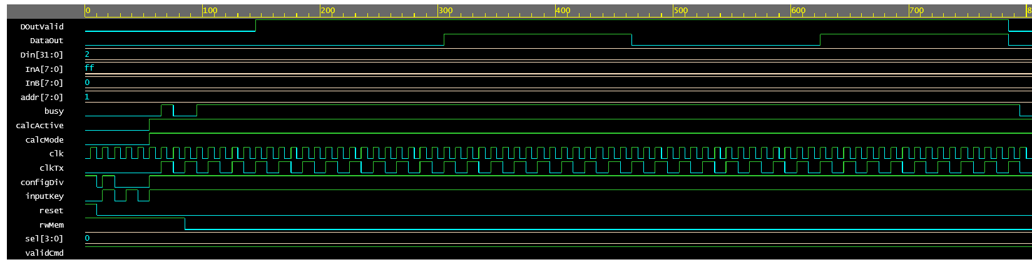
TOP - testare
Mod: Calcul-Memorare-Transfer

Slide 28
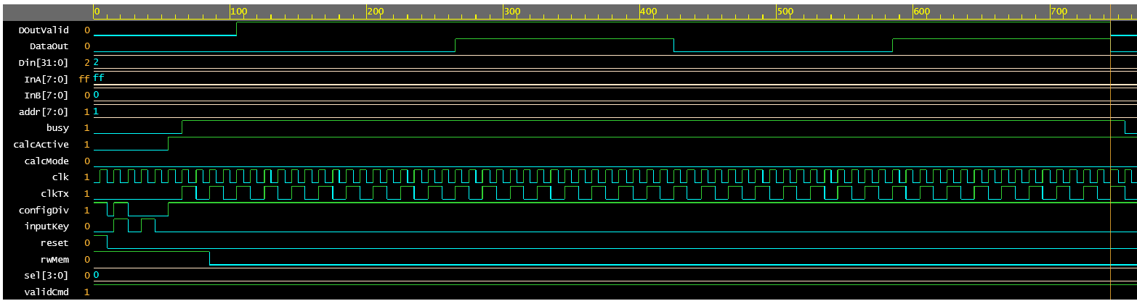
TOP - testare
Mod: Calcul-Transfer

Slide 29
Multumesc pentru atentie
Ne auzim in toamne, sper!

